Slide 1
Шкільна газета
Лютий
7-А клас

Slide 2
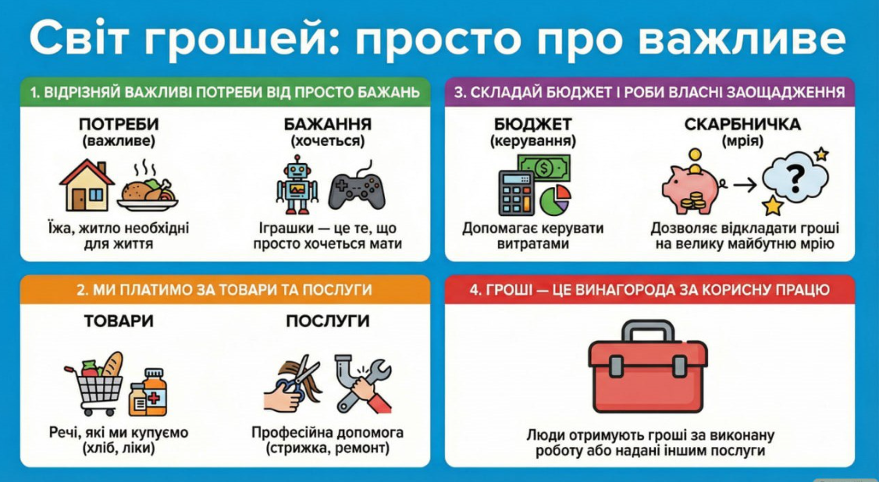



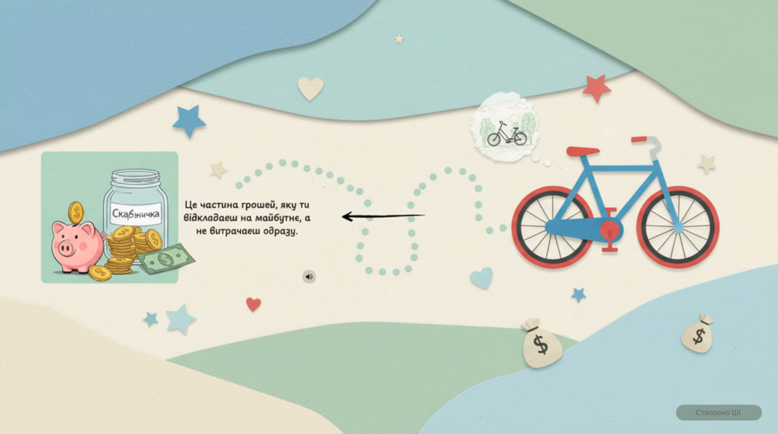
Відео «Фінансова грамотність»
Підготувала вихователь 2-Б класу Світлична Т. І

Slide 3
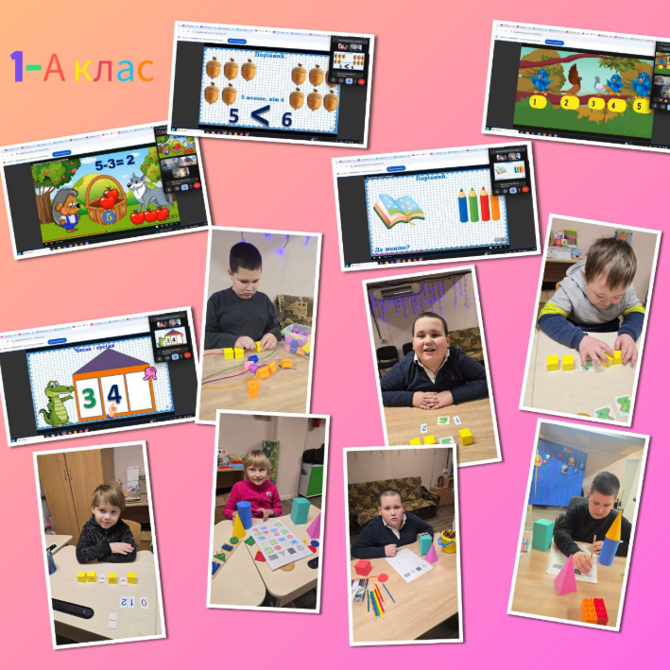
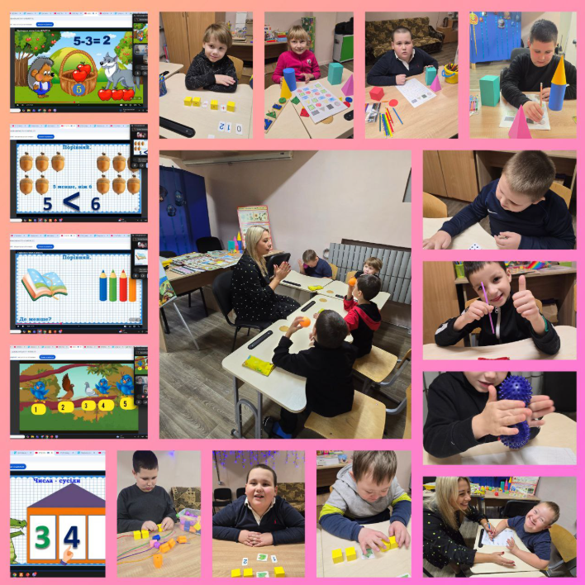
Тиждень математики в 1-А класі

Slide 4
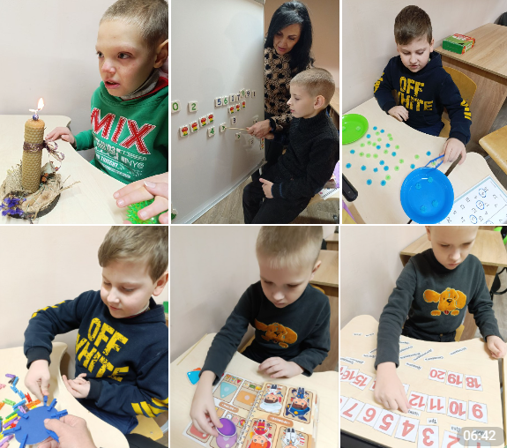
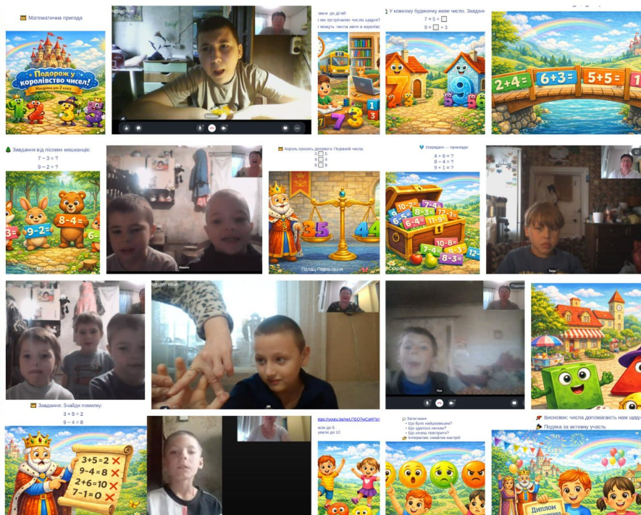
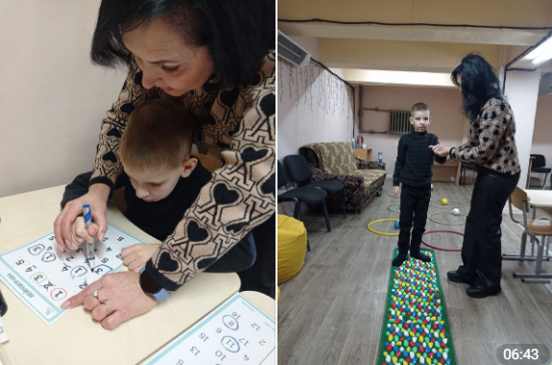
Тиждень математики
в 2 - Б класі «Подорож у королівство чисел»
в 3 - А класі «Числа в казковій країні»

Slide 5
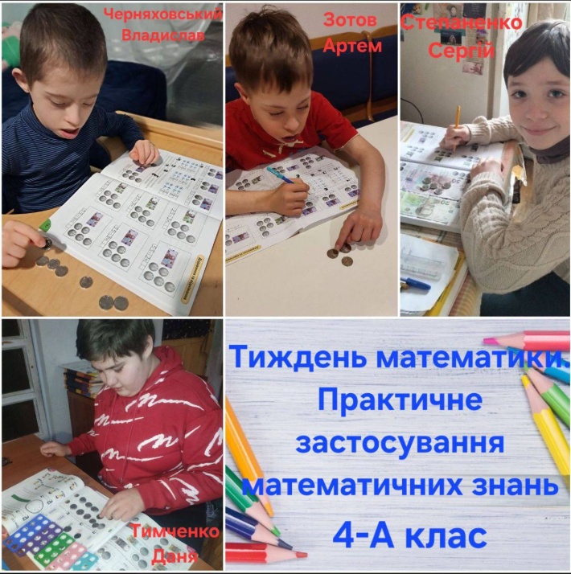
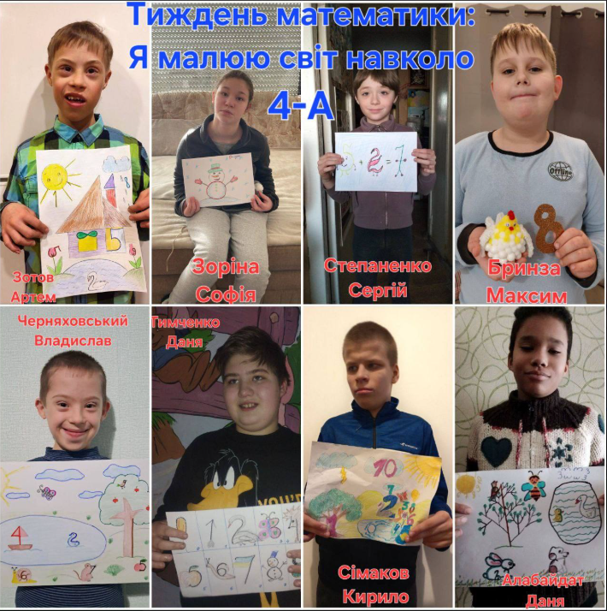
Тиждень математики в 4-А класі

Slide 6
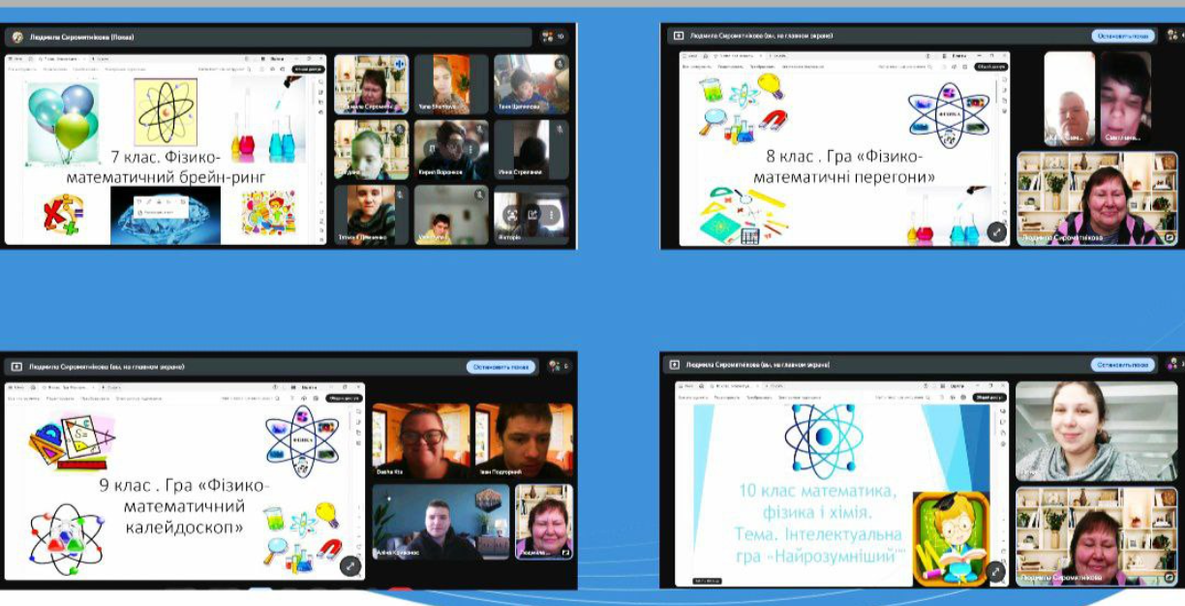
Тиждень математики в 7-А, 7-Б, 8-А, 8-Б, 9-А, 9-Б, 10-А

Slide 7


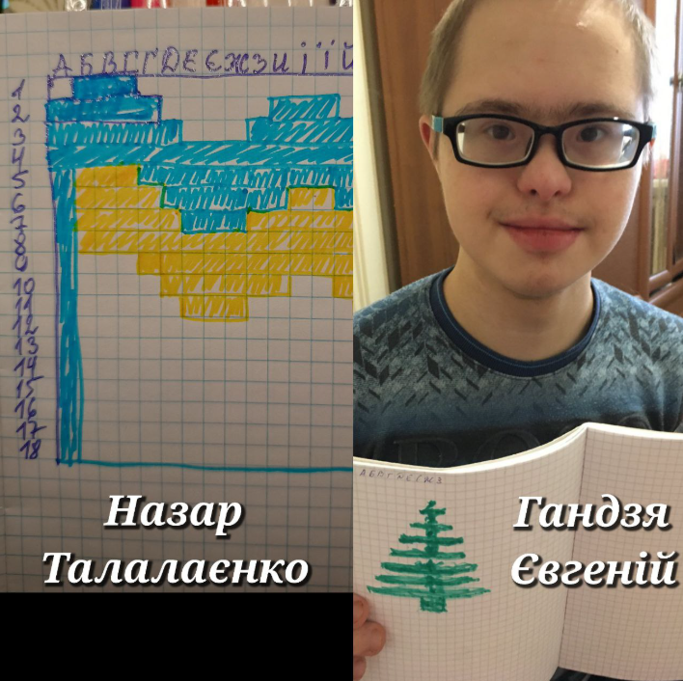
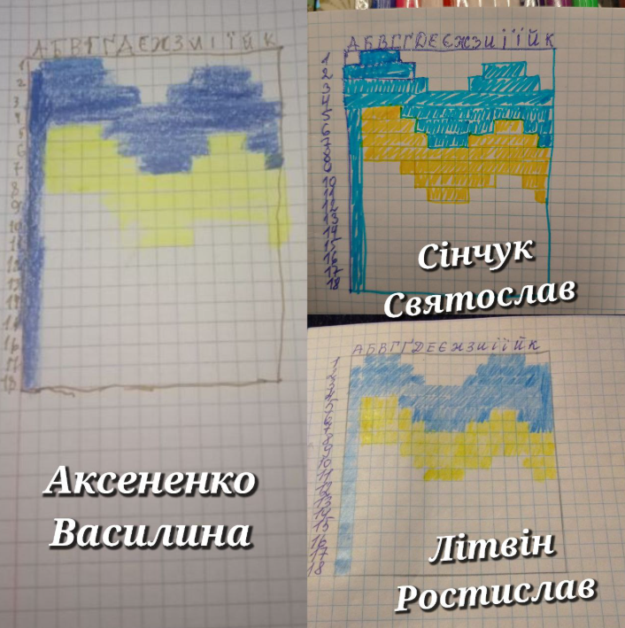
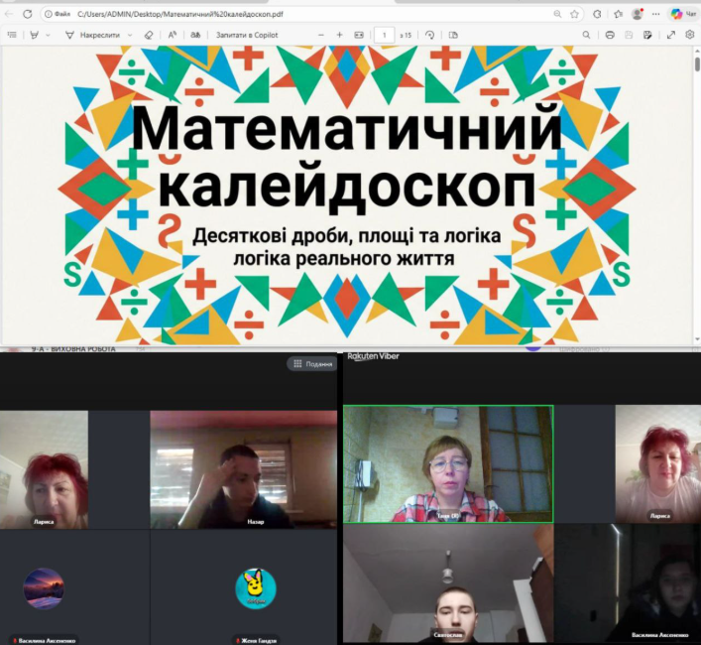
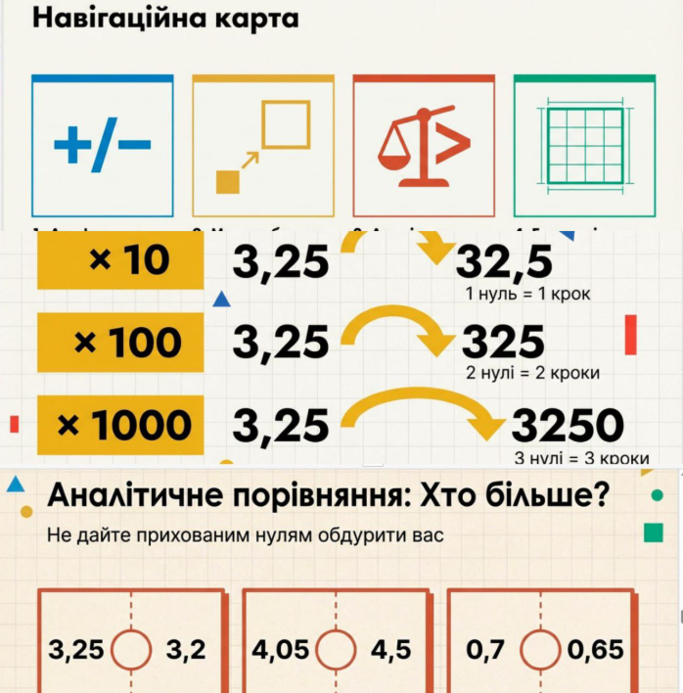
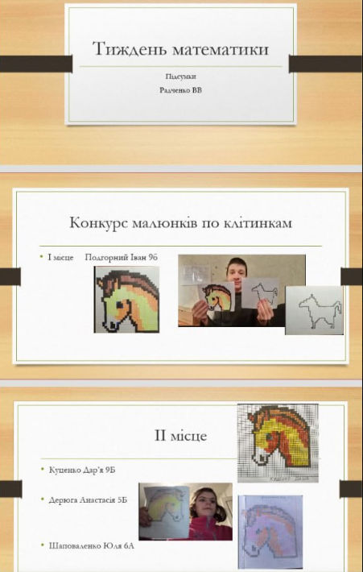
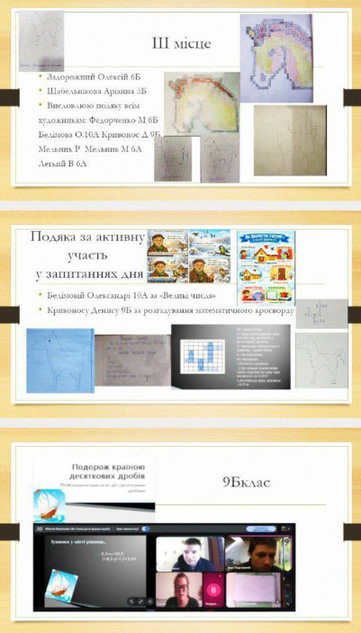
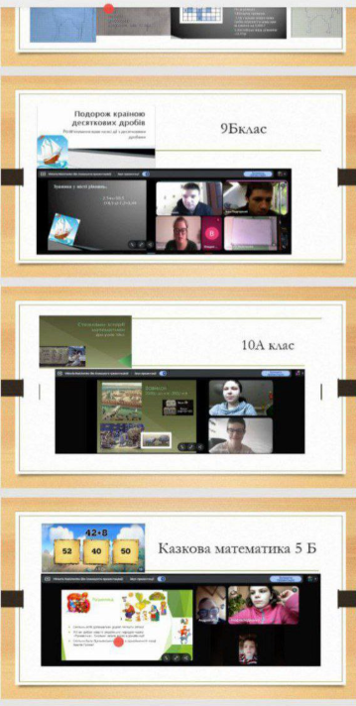
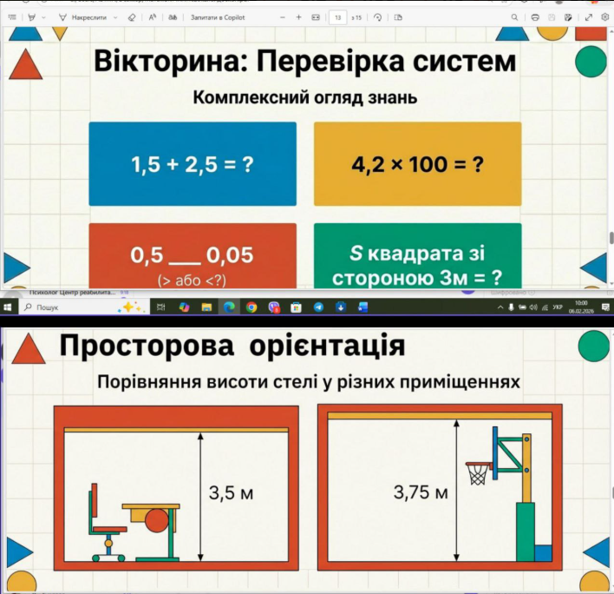

Slide 8




Підготувала вихователь Нестренко Віта Миколаївна

Slide 9

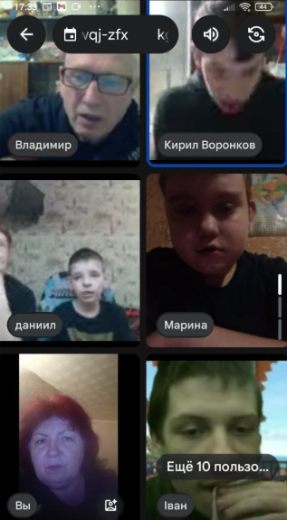
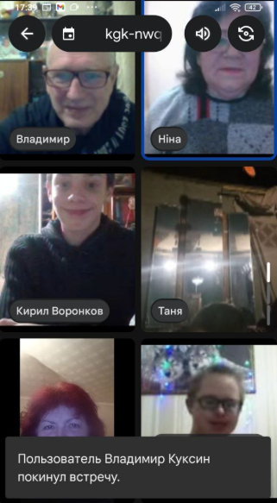
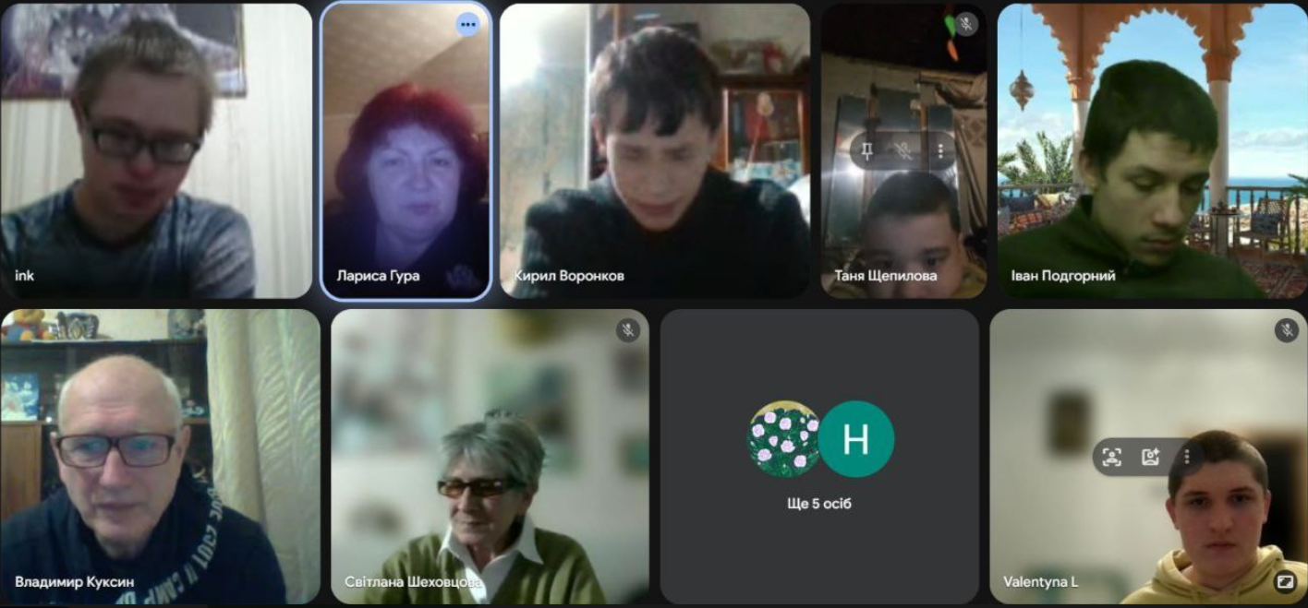
Виховний захід «Мій рідний край- моя Харківщина»
проведено 12.02.2026 року

Slide 10
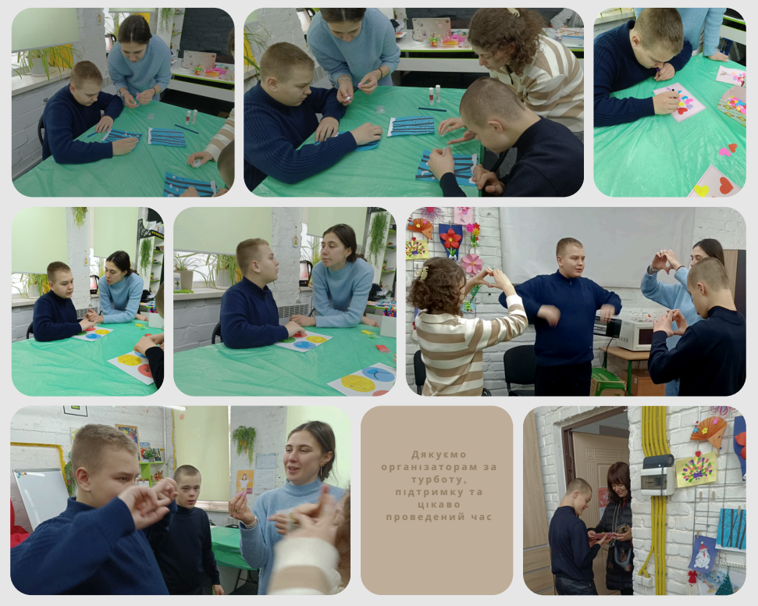
Заняття у БФ "Карітас«, проведено 12.02.2026 року

Slide 11
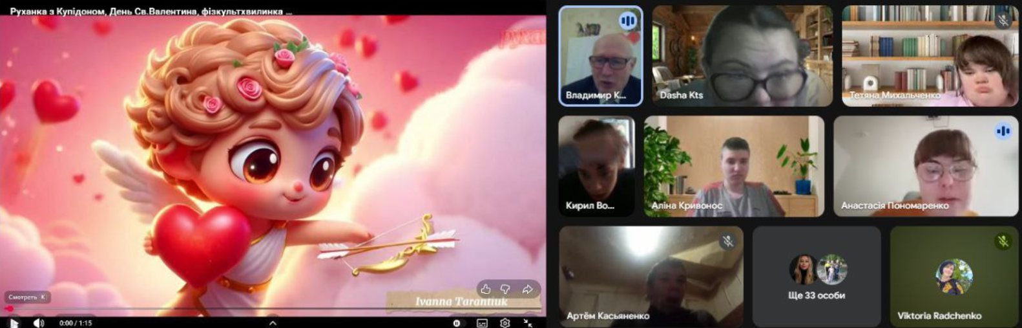
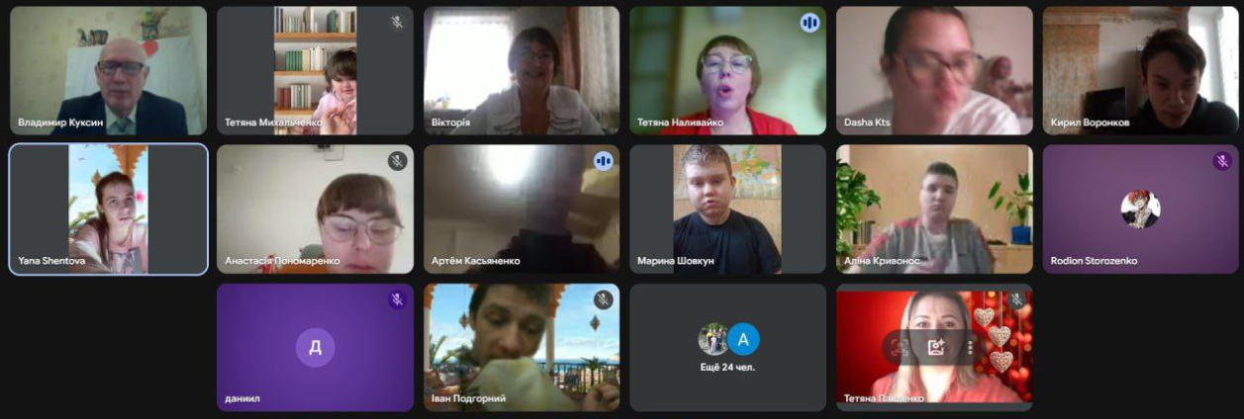
Свято до Дня закоханих
проведено 14.02.2026 року

Slide 12
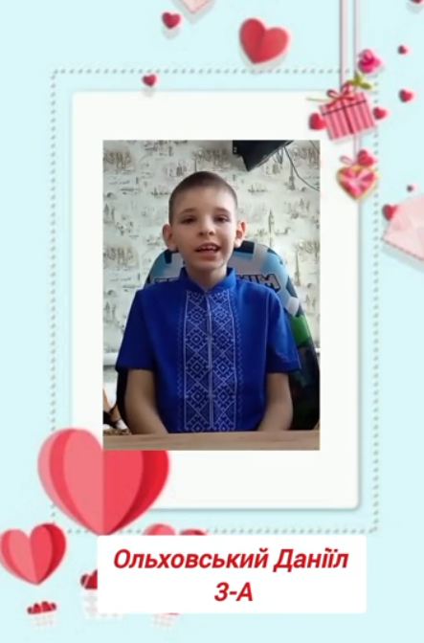
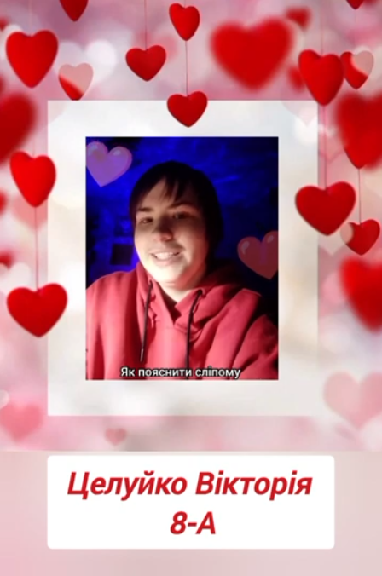

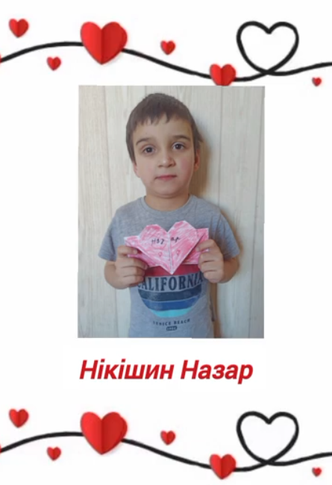
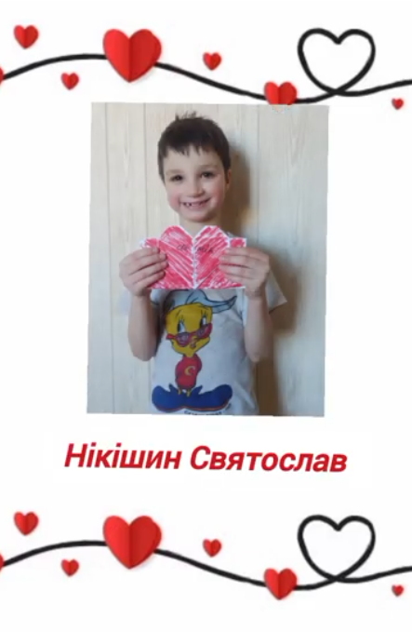

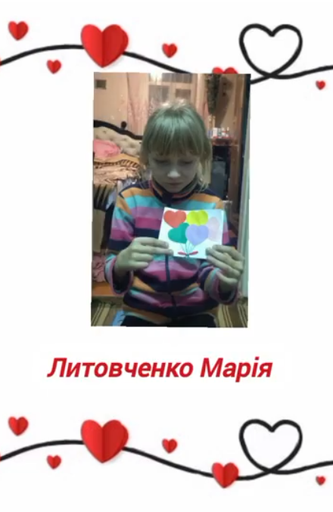
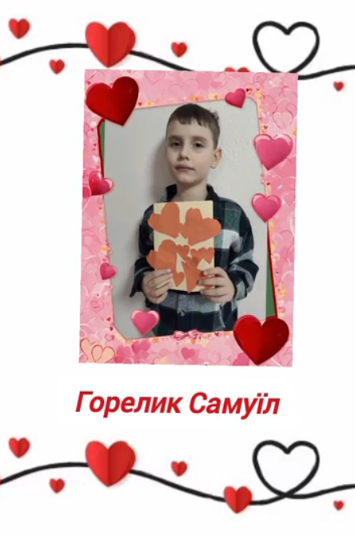

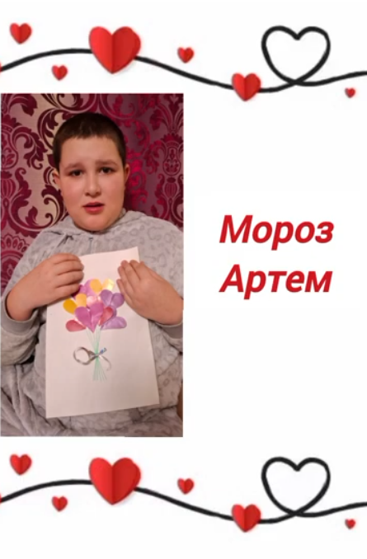
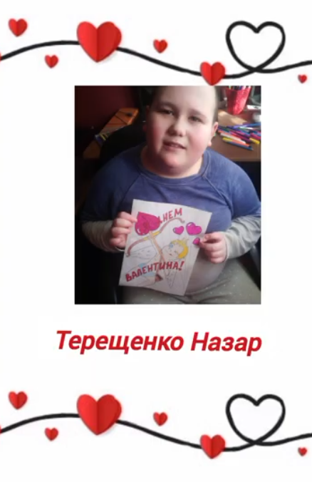
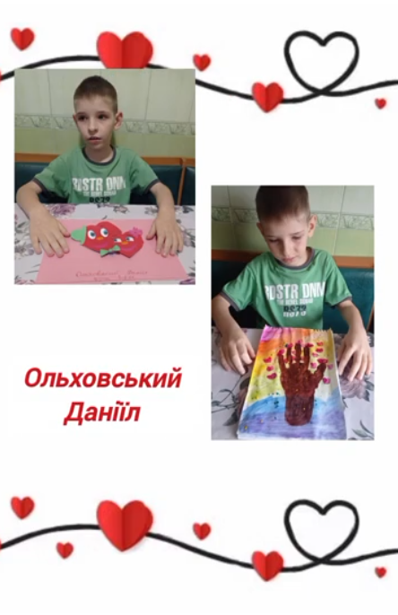
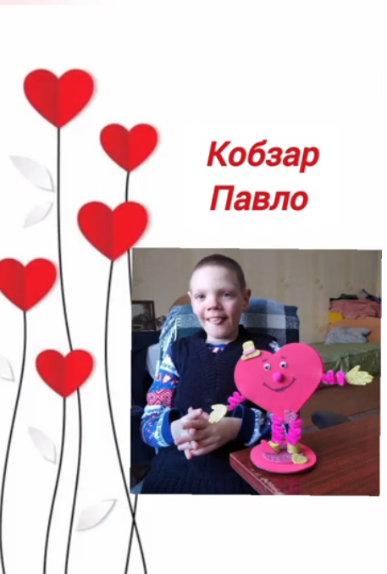
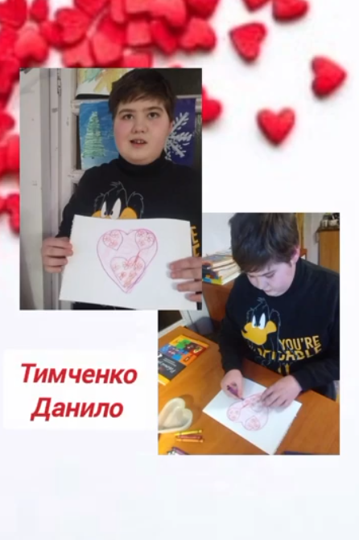
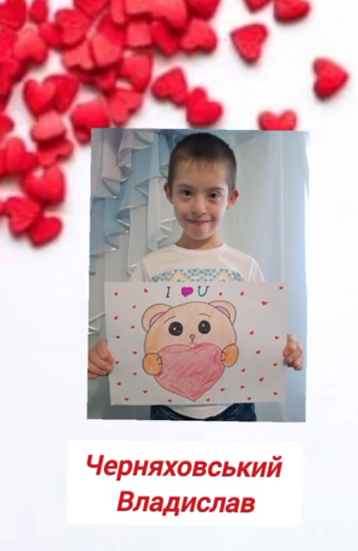
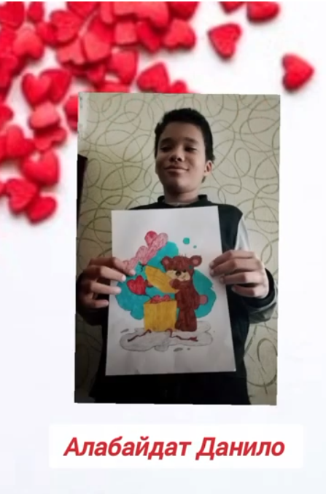
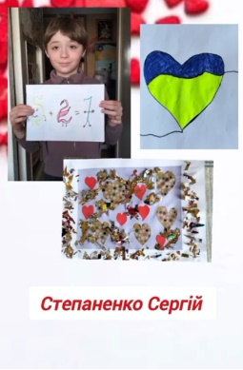
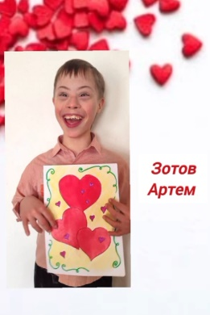
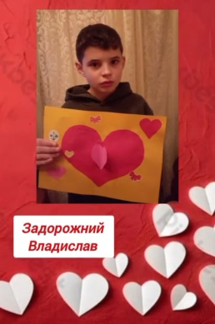
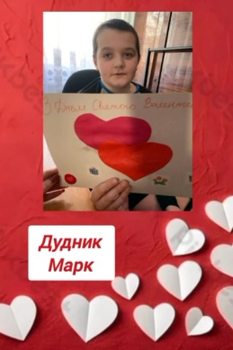
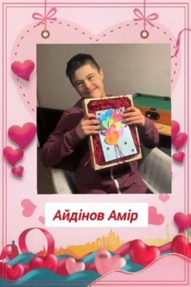


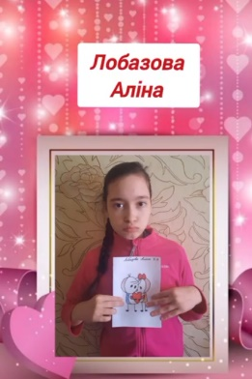

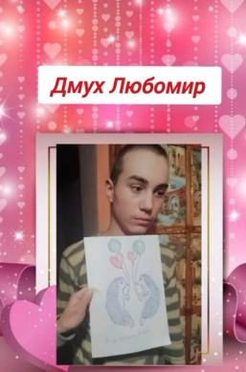
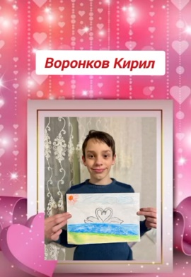
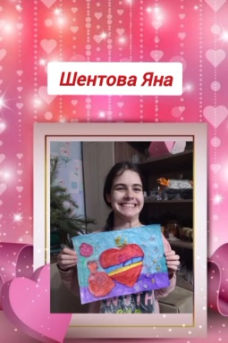

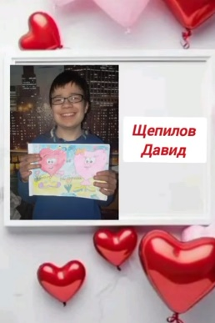
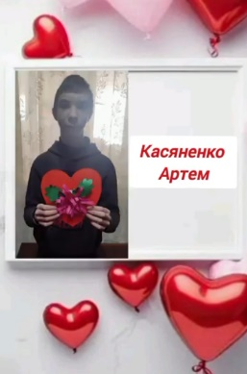
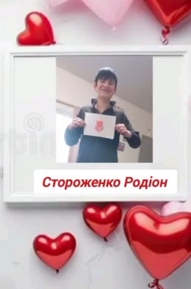
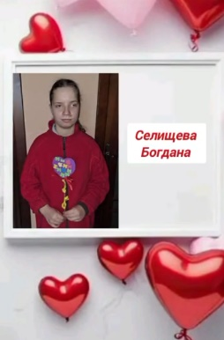











Валентинки, які зробили наші учні

Slide 13






Відео-привітання з Днем єднання!
Підготувала класний керівник 5-Б класу Степаненко І.В.

Slide 14


Виховний захід, присвячений Дню спонтанного прояву доброти
Підготувала класний керівник 9-А класу Наливайко Т.П.

Slide 15






Slide 16

Виховний захід «Свята спадщина. Державний Герб України»
Підготувала вихователь 5-А класу Юхименко Л.М.

Slide 17







Участь у обласному фестивалі дитячої творчості «Військова звитяга очима дітей»

Slide 18








Участь у обласному конкурсі "Солов'їна - мова нескорених", який проводив Центр національно - патріотичного виховання "Захисник"

Slide 19








Участь у обласному конкурсі "Солов'їна - мова нескорених", який проводив Центр національно - патріотичного виховання "Захисник"

Slide 20









Slide 21






Відео про видатну письменницю до 155-ї річниці від дня народження Лесі Українки
Підготувала класний керівник 7-Б класу Єфименко В.В.

Slide 22



Заняття у БФ "Карітас«, проведено 26.02.2026 року

